Slide 1
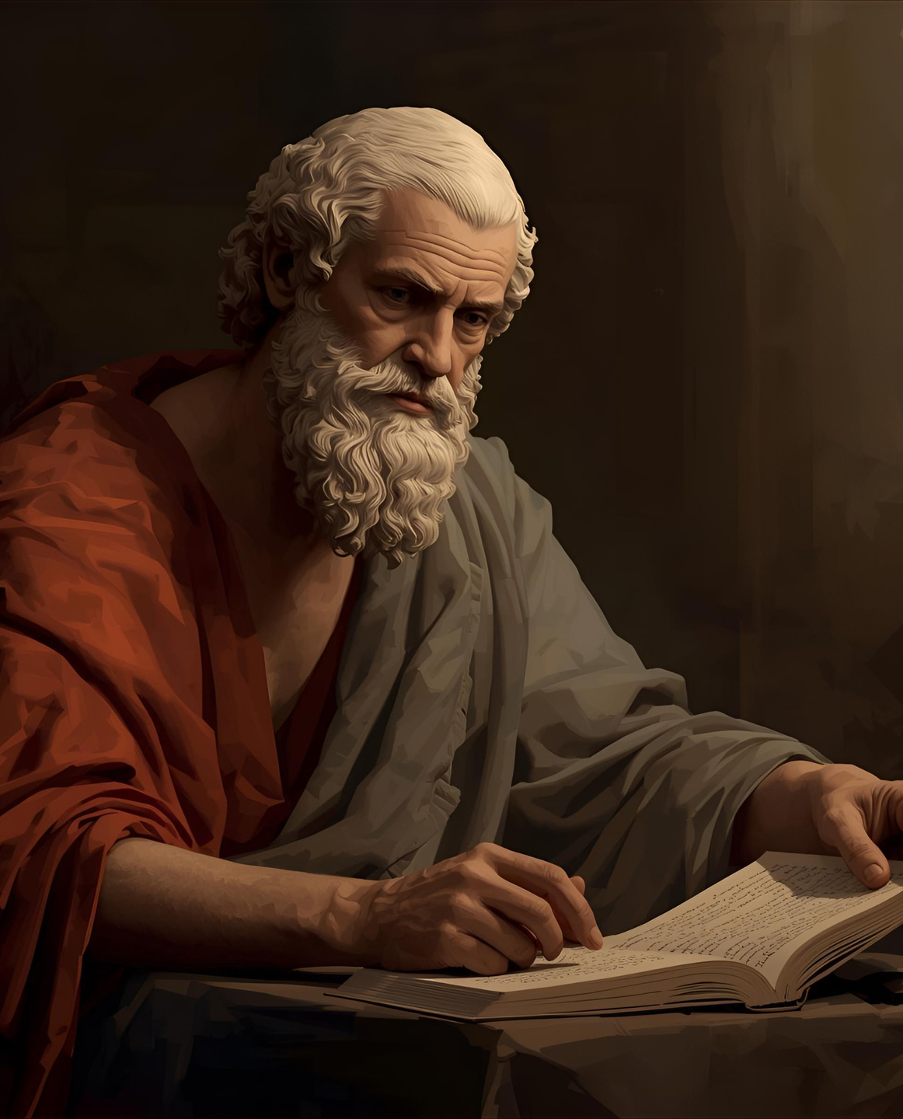
Filsafat Ilmu
Pertemuan 1:
Kontrak Perkuliahan & Pengantar Memasuki Dunia Filsafat
Pengampu: Iim Rohimah, M.Sos.

Slide 2


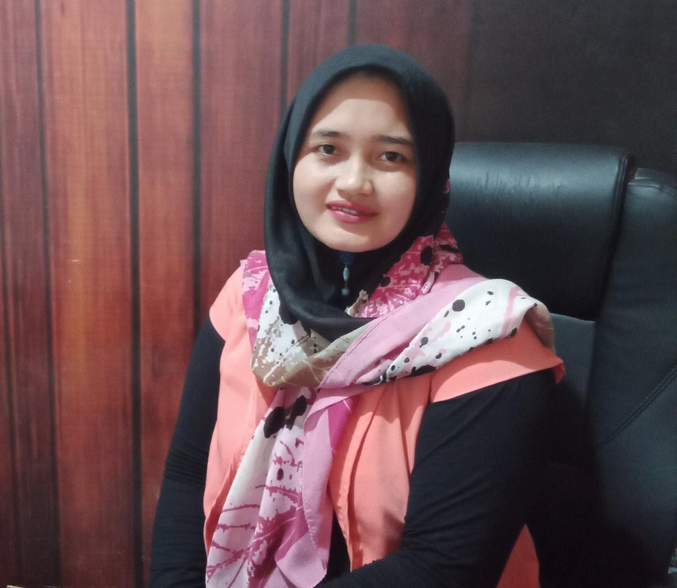
Perkenalan
Nama
Iim Rohimah, S.Kom.I, M.Sos.
Latar Pendidikan
S1 & S2 Komunikasi Penyiaran Islam (KPI)
Bidang Keahlian
Filsafat Ilmu, Digital Marketing, Website/Blog
Fun Fact
Suka baca artikel digital, tapi aroma buku cetak jadul itu rasanya tidak tergantikan.

Slide 3



Yuk, kenalkan juga diri Anda....
Nama
Alamat Domisili
Asal Daerah

Slide 4

Kontrak Perkuliahan
Metode: presentasi makalah, diskusi, active learning, tugas
Penilaian : kehadiran, keaktifan, tugas, UTS, dan UAS.

Slide 5
Aturan Kelas
Do
Don’t
Masuk tepat waktu (maksimal terlambat 15 menit)
Minum
Buka hape/laptop (untuk keperluan pembelajaran)
Angkat telepon darurat
Izin ke toilet
Terlambat masuk kelas
Makan besar
Main hape
Membully
Ngobrol

Slide 6
Hukuman
Bikin pantun
Menyanyi
Ice breaking

Slide 7
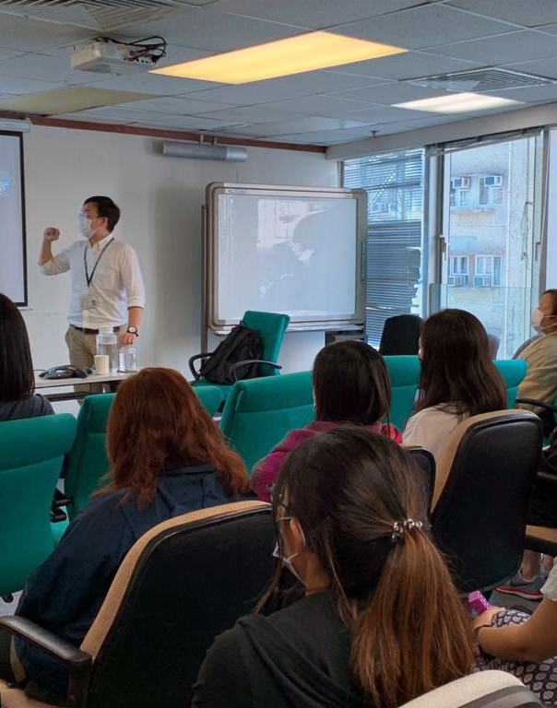
Pembagian Kelompok Presentasi

Slide 8

Pengantar Memasuki Dunia Filsafat

Slide 9
Pertanyaan:
Apa yang kalian bayangkan ketika mendengar kata filsafat?
Mengapa kita perlu filsafat dalam ilmu pengetahuan?

Slide 10
Pengertian Filsafat
Secara etimologis:
Filsafat berasal dari bahasa Yunani philosophia: philo berarti “cinta” dan sophia berarti “kebijaksanaan” atau pengetahuan. Secara etimologis, filsafat berarti “cinta terhadap kebijaksanaan” atau “cinta kepada pengetahuan”

Slide 11
Pengertian Filsafat
Secara terminilogis:
Harun Nasution menyatakan bahwa filsafat adalah berpikir menurut tata tertib (akal), dengan bebas (tidak terikat pada dogma, tradisi, atau agama), hingga menyentuh dasar persoalan.
N. Driyarkara S. J. menggambarkan filsafat sebagai perenungan paling mendalam terhadap sebab-sebab eksistensi dan realitas, hingga ke pertanyaan “mengapa” yang pada titik akhir.
Sidi Gazalba mendefinisikan filsafat sebagai usaha mencari kebenaran dari kebenaran, secara radikal, sistematis, dan universal.

Slide 12
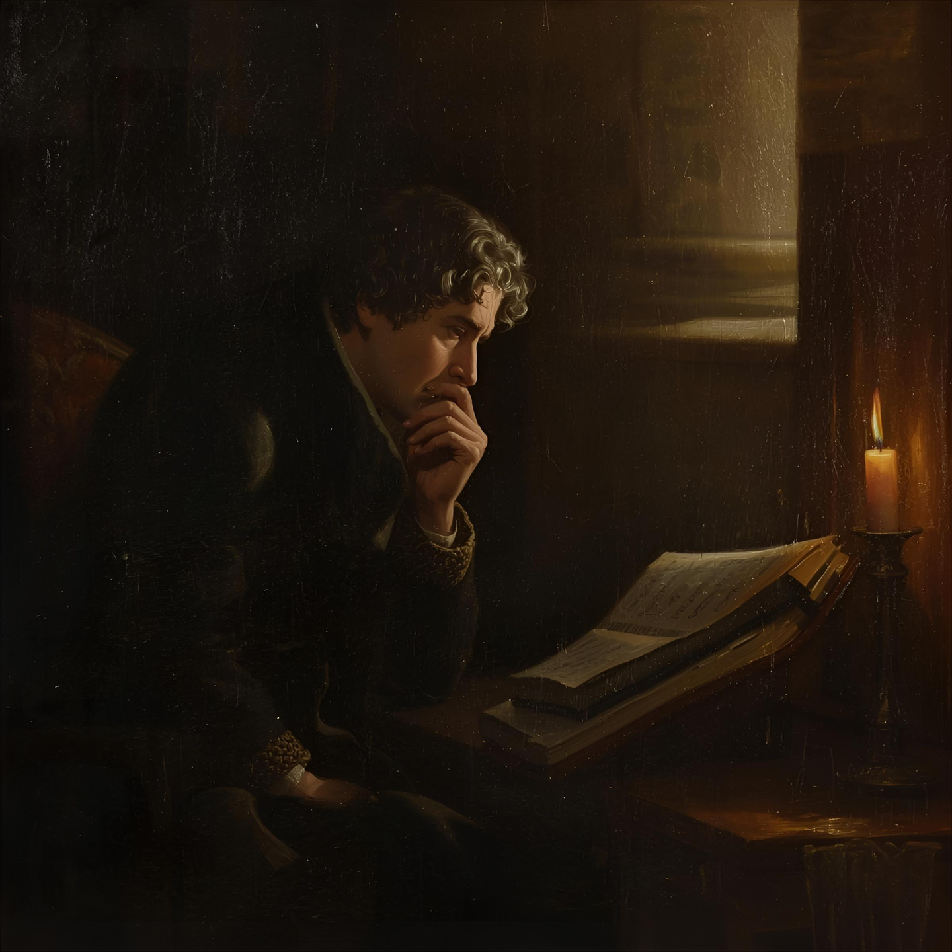
Ciri-ciri Berpikir Filsafat
Radikal
Sistematis
Rasional
Kritis
Universal

Slide 13
Objek Filsafat
Objek material
Objek formal
seluruh realitas
sudut pandang menyeluruh & mendasar

Slide 14
Metode Berfilsafat
Fenomenologis
Fokus pada pengalaman sebagaimana ia tampak, tanpa prasangka.
Analitis
Menguraikan suatu konsep menjadi bagian-bagian yang lebih kecil agar lebih jelas maknanya.
Metafisis
Hermeneutis
Menjawab realitas yang ada di balik pengalaman inderawi.
Menafsirkan teks dengan lebih terbuka supaya mengetahui maknanya sesuai zamannya.
Dialektis
Kritis
Menggunakan tanya jawab kritis untuk menggali kebenaran.
Membongkar struktur ideologi, kekuasaan, dan dominasi di masyarakat.

Slide 15

Diskusi Kelompok
Apa perbedaan cara berpikir sehari-hari dengan cara berpikir filsafat?
Diskusi 10–15 menit, lalu presentasi singkat

Slide 16
Tugas Pertemuan ke-1
Resume 1 halaman tentang:
Pengertian filsafat
Ciri-ciri berpikir filsafat
Objek filsafat
Metode berfilsafat
Minggu depan dikumpulkan.

Slide 17
Rangkuman
Filsafat
Dasar berpikir ilmiah
Objek filsafat
Menyeluruh
Metode berfilsafat
Metafisis, dialektis, fenomenologis, analitis, hermeneutis, dan kritis.
Penting untuk setiap disiplin ilmu.

Slide 18

Terimakasih
Sampai jumpan minggu depan!

